Slide 1
Leçon 2.2.8
L’économie d’énergie

Slide 2
Contenu de la leçon:
Reconnaître les différents éléments et technologies qui influencent la consommation d’énergie.
Interpréter les données d’un ordinateur de bord en lien avec la consommation de carburant.

Slide 3

L’UTILISATION ÉCONOMIQUE
DES VÉHICULES LOURDS

Slide 4
SAVIEZ-VOUS QUE?
19% des émissions de gaz à effet de serre proviennent des véhicules lourds.
Pour chaque litre de diesel brûlé, 2.8 kg de dioxyde de carbone est rejeté dans l'atmosphère.
Les gaz d’échappement causent une bonne partie du smog.
Les particules émises sont potentiellement cancérigènes.

Slide 5
SAVIEZ-VOUS QUE?
Les coûts de carburant arrivent en deuxième rang parmi les dépenses d’exploitation liées aux opérations des parcs de véhicules (après les coûts de la main-d’oeuvre)

Slide 6
SAVIEZ-VOUS QUE?
Plusieurs accessoires sont disponibles pour diminuer la consommation de carburant.
Plusieurs améliorations mécaniques ont été apportées au cours des dernières années.
Certaines compagnies offrent des programmes de bonifications pour les chauffeurs éco-énergétiques.

Slide 7
QUELQUES ÉQUIPEMENTS CONÇUS AFIN DE RÉDUIRE LA CONSOMMATION DE CARBURANT.
Pneus à bandes larges
Système de régulation de la pression des pneus
Tracteur 6 x 2 (un seul pont de traction)
Déflecteur pour essieux moteurs
Enjoliveur de roues
Garde-boue en filet
Jupes latérales
Déflecteur arrière pour tracteurs et semi-remorques
Utilisation d’essieux délestables
Différents outils électroniques (Ex: Coach ISAAC)

Slide 8
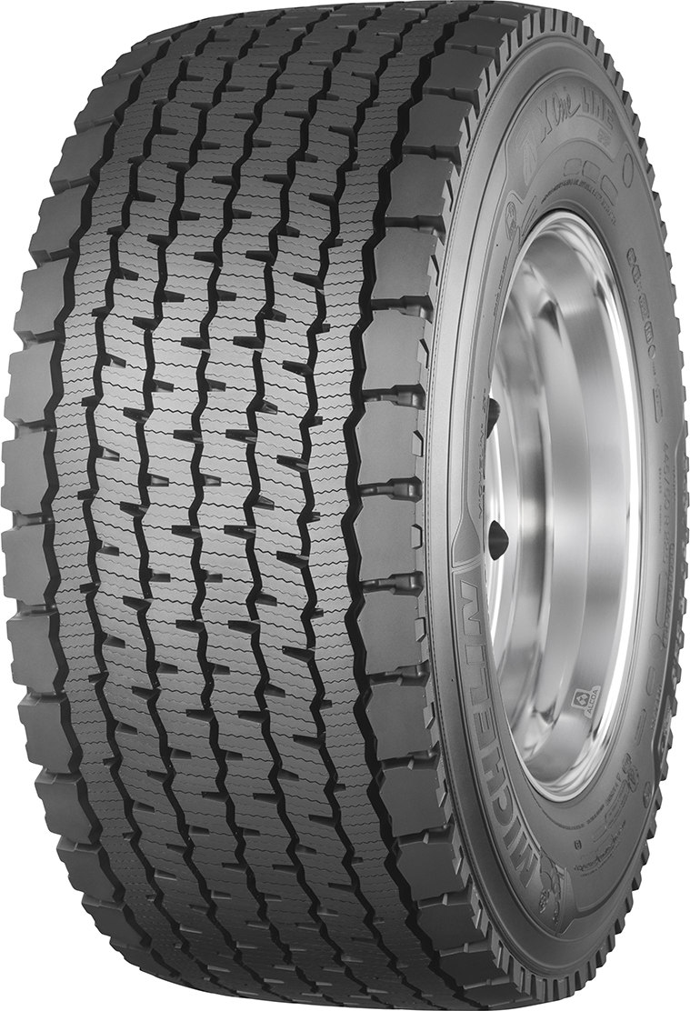

PNEU À BANDE LARGE
Économie jusqu’à 5% (Résistance au roulement)
Environ 400 kg de moins pour un équipement de 5 essieux
-200 kg -200 kg

Slide 9
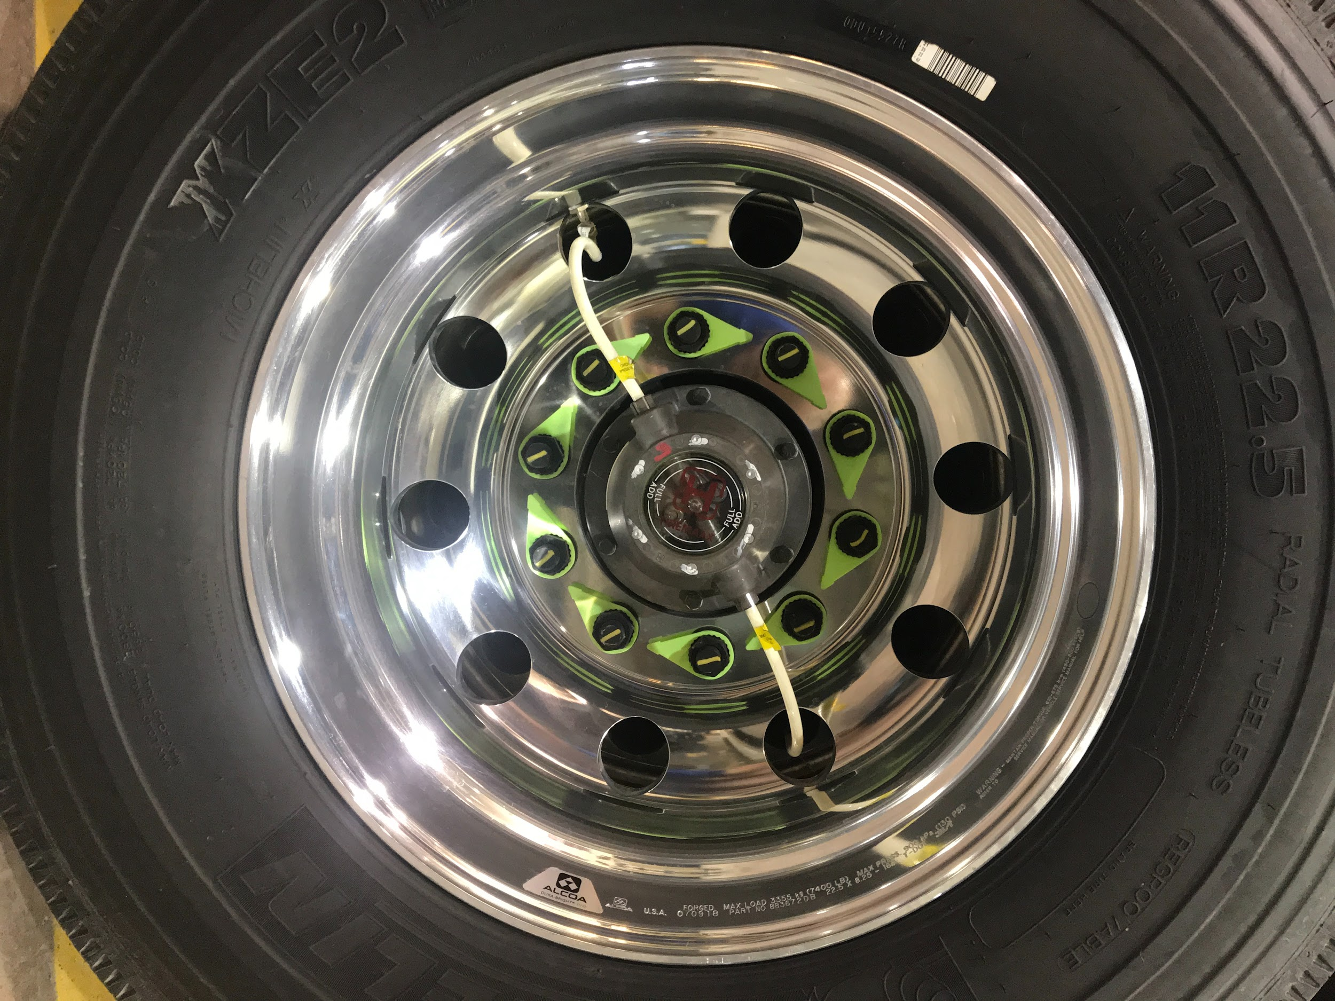
SYSTÈME DE RÉGULATION DE LA PRESSION DES PNEUS

Slide 10
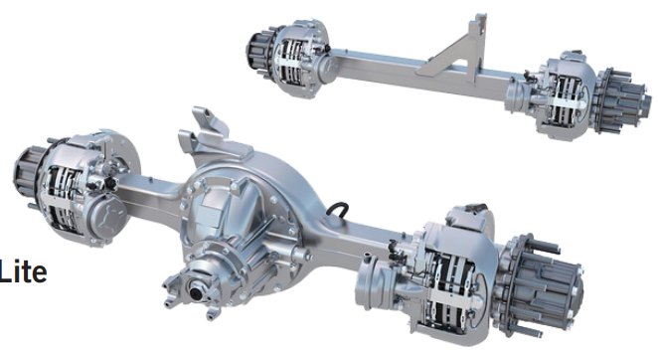
TRACTEUR AVEC TANDEM 6X2
Notes:
Un seul pont de traction pour diminuer la fiction et le poids.

Slide 11
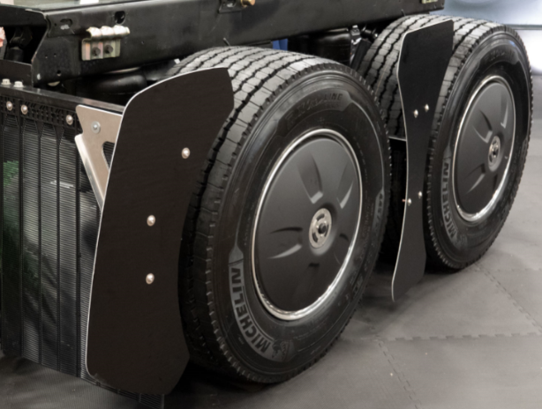
DÉFLECTEUR ENTRE LES ESSIEUX
ENJOLIVEUR DE ROUE
GARDE-BOUE EN FILET
Économie de plus de 2%

Slide 12
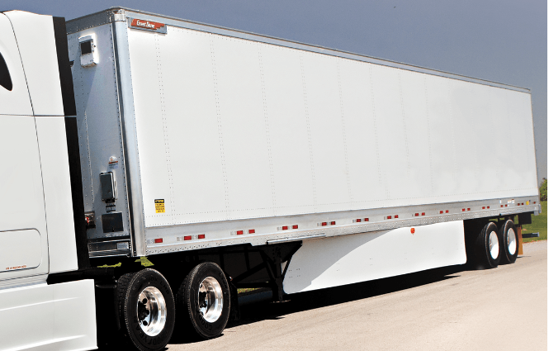
DÉFLECTEUR POUR TRACTEUR
JUPE LATÉRALE
Économie jusqu'à 5%

Slide 13
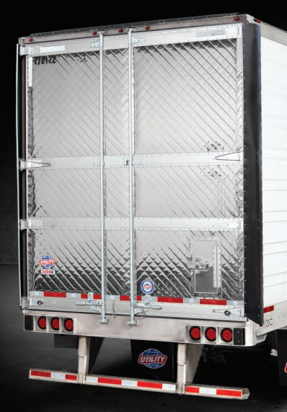
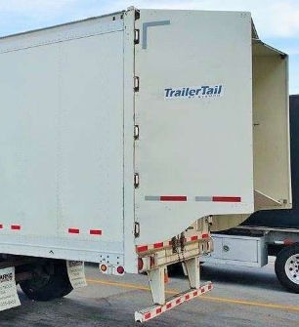
DÉFLECTEURS POUR SEMI-REMORQUE
Économie jusqu'à 5%

Slide 14
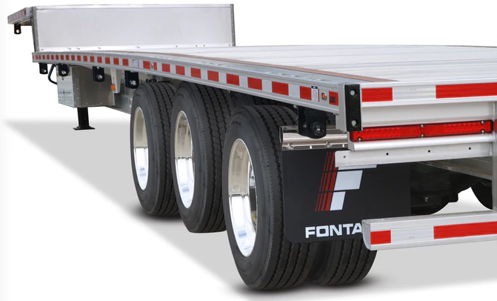
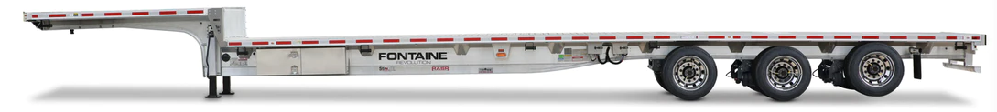

UTILISATION D’ESSIEUX DÉLESTABLES

Slide 15

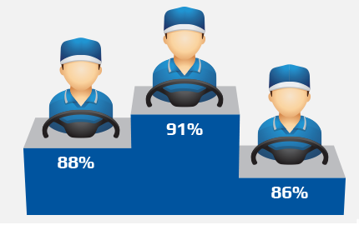
DIFFÉRENTS OUTILS ÉLECTRONIQUES (EX: COACH ISAAC)
Notes:
Expliquer les grandes lignes...

Slide 16
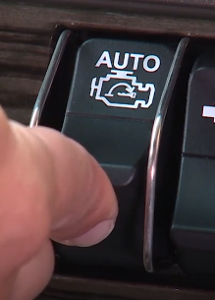

AMÉLIORATIONS MÉCANIQUES
Régime moteur de croisière abaissé plus près du couple-moteur.
Régulateur de vitesse prédictif
Système de gestion du ralenti pour les arrêts prolongés
Contrôle de l’espace “gap” entre le tracteur et la semi-remorque.
Utilisation de lubrifiants plus performants.
Meilleurs contrôle de l’alignement des roues, des équipements.
Notes:
Le régulateur utilise un GPS pour anticiper les pentes... Système “Start/Stop” assure un voltage et une température du moteur minimale. Exemples de lubrifiants: 10w30 vs 15w40; 75w80 vs 80w90...

Slide 17
SAVIEZ-VOUS QUE?
Malgré toutes les améliorations présentées, le chauffeur demeure l’élément le plus important de tous les facteurs en matière d’économie de carburant.
Jusqu’à 25 % d’amélioration en adoptant de bonnes habitudes de conduite.

Slide 18
HABITUDES DE CONDUITE À ADOPTER
Évitez le ralenti inutile: Un moteur au ralenti consomme environ 4 litres/heure. Une heure de ralenti pour un moteur équivaut à deux heures d’usure à la vitesse de croisière.
PISTES DE SOLUTIONS;
Faire réchauffer le moteur en se déplaçant lentement et graduellement jusqu’à l’atteinte de la température d’utilisation du moteur
Éteindre le moteur lors des manoeuvres de base. (RDS, attelage, dételage, remisage…)
Éteindre le moteur lors des périodes d’attentes; clients, douane, plein de carburant…
Parcourir les dernières minutes d’un déplacement sans mettre le moteur sous charge, pour permettre à celui-ci de se refroidir. Ainsi, il sera possible d’éteindre le moteur dès que l’on applique le frein de stationnement

Slide 19
QUELQUES CHIFFRES!
Une heure de ralenti inutile par jour:
4 litres de carburant / jour
250 jours de travail / année
1000 litres / année
1000 litres à 2.00$ = 2 000$ / année
Pour une flotte de 100 camions,
100 camions x 2 000$ = 200 000$ / année

Slide 20
HABITUDES DE CONDUITES À ADOPTER
Connaître les spécifications mécaniques du camion ou votre véhicule
Utilisation du couple-moteur
Utilisation des cadrans et des données de consommation de carburant dans le tableau de bord
Changements de rapports progressifs
L’anticipation des changements de situations routières
L’abaissement de la vitesse de croisière

Slide 21

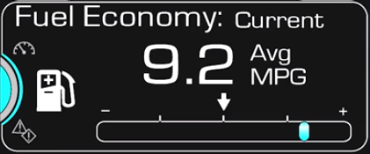

DONNÉES PERTINENTES FOURNIES PAR LE TABLEAU DE BORD
Notes:
Expliquer l’utilisation, le “target”... Le “Feed Back” sur leur habitudes de conduite...

Slide 22
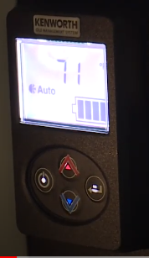
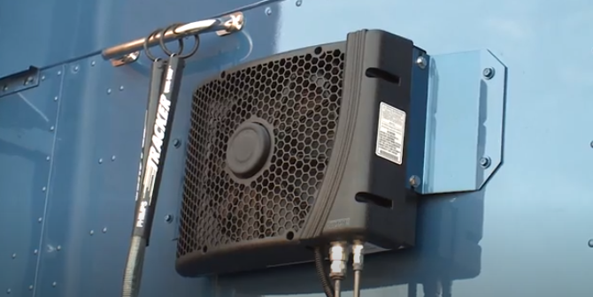
UTILISATION D’UNITÉ DE CHAUFFAGE/CLIMATISATION AUXILIAIRE “APU” AU DIESEL ET/OU À L’ÉLECTRICITÉ. OPTIONNEL ET OFFERT D’USINE “OEM”.
Notes:
Pour les périodes d’arrêt prolongées. Système d’usine 100% électrique sont les plus répandus, car moins chers et presque invisible.

Slide 23
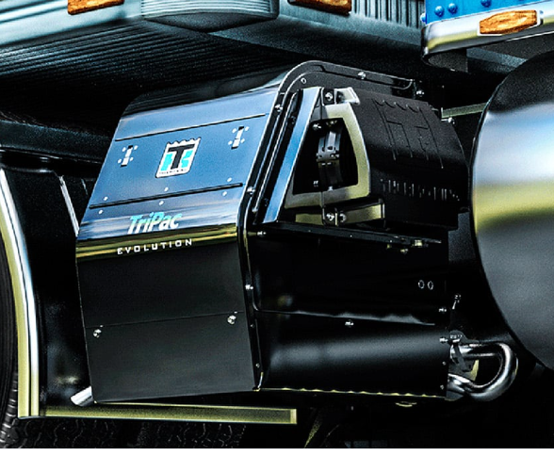

UTILISATION D’UNITÉ DE CHAUFFAGE/CLIMATISATION AUXILIAIRE “APU” AU DIESEL OU À L’ÉLECTRICITÉ. OPTIONNEL “Aftermarket”
Notes:
Pour les périodes d’arrêt prolongées.

Slide 24

LES VÉHICULES À ÉNERGIES ALTERNATIVES
À l’électricité utilisant de l’hydrogène
100 % électrique
Au gaz naturel liquéfié (GNL) “LNG”
Au gaz naturel comprimé (GNC) “CNG”
Camion hybride électrique avec génératrice GNC

Slide 25
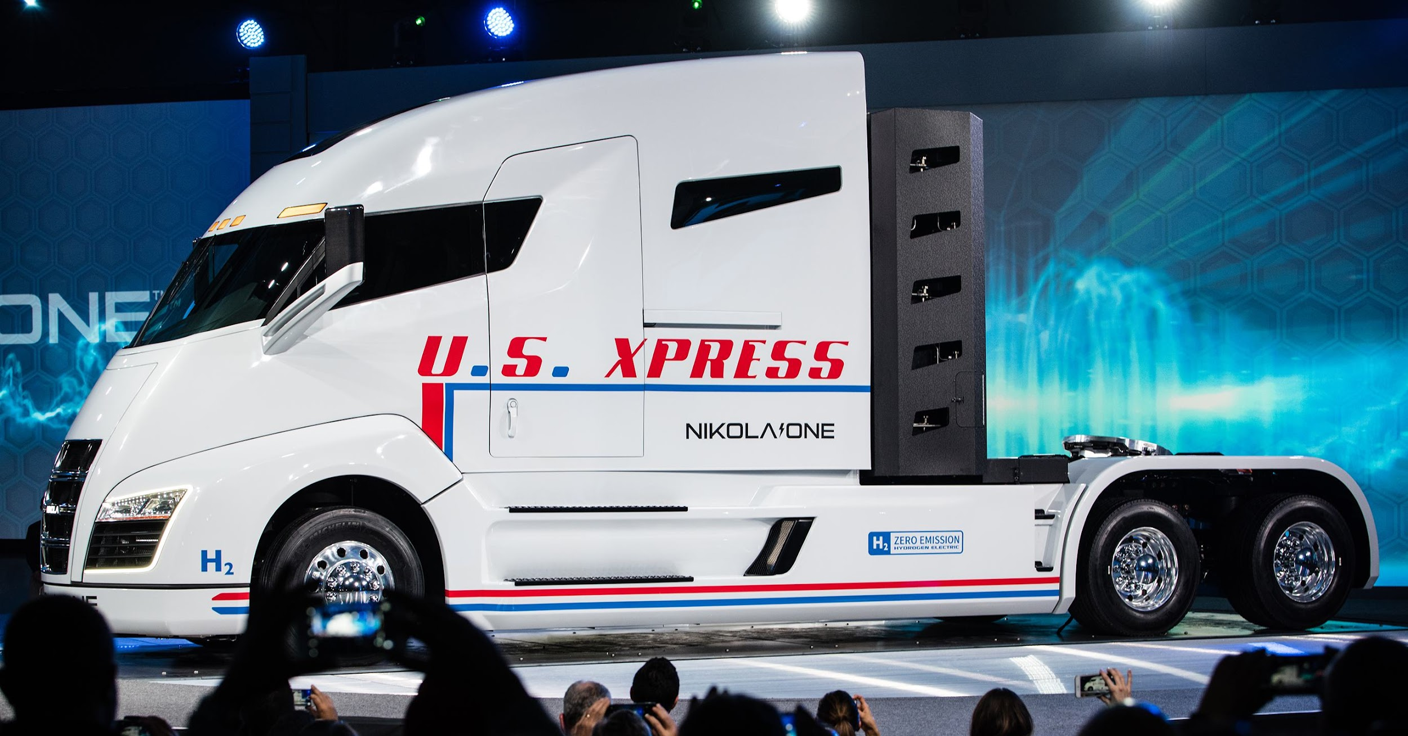
VÉHICULE ÉLECTRIQUE UTILISANT DE L'HYDROGÈNE
NICOLA ONE
Notes:
Véhicule en développement. Points forts; puissance et autonomie. Réseaux d’approvisionnement en hydrogène quasi nul.

Slide 26
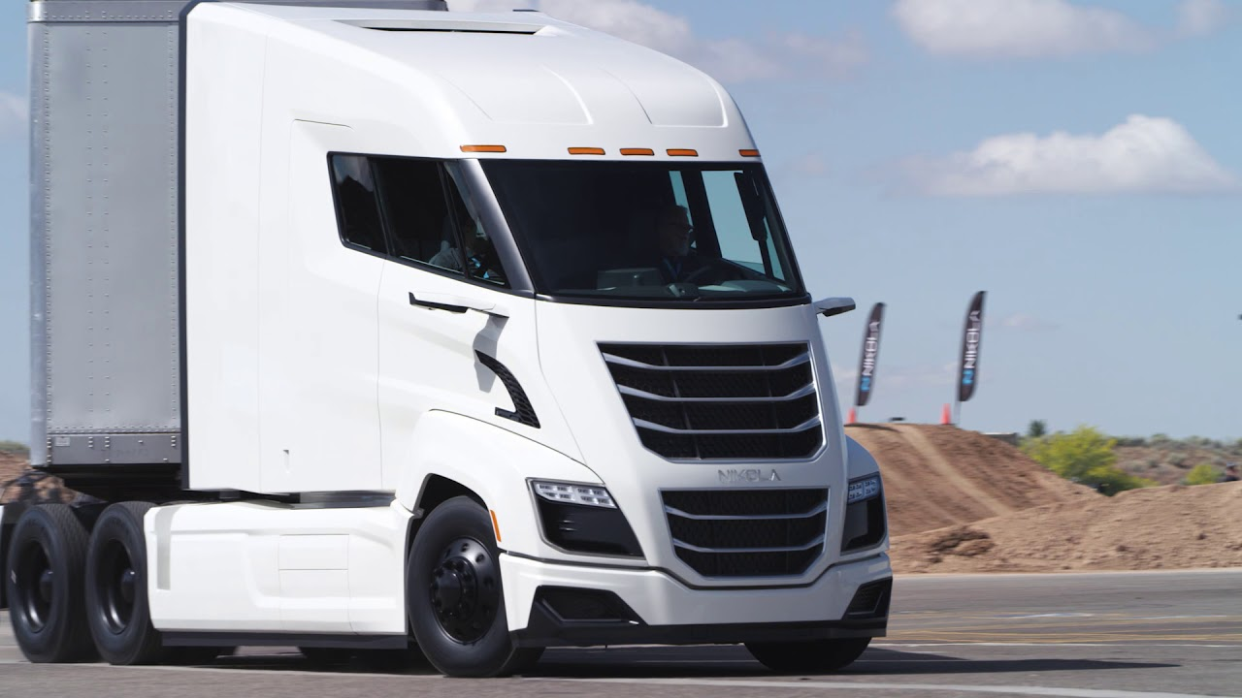
NICOLA TWO
Notes:
Véhicule en développement. Points forts; puissance et autonomie. Réseaux d’approvisionnement en hydrogène quasi nul.

Slide 27
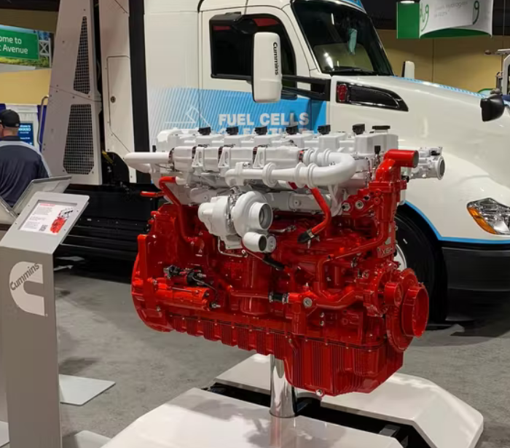
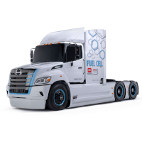
X15H
HINO XL8

Slide 28
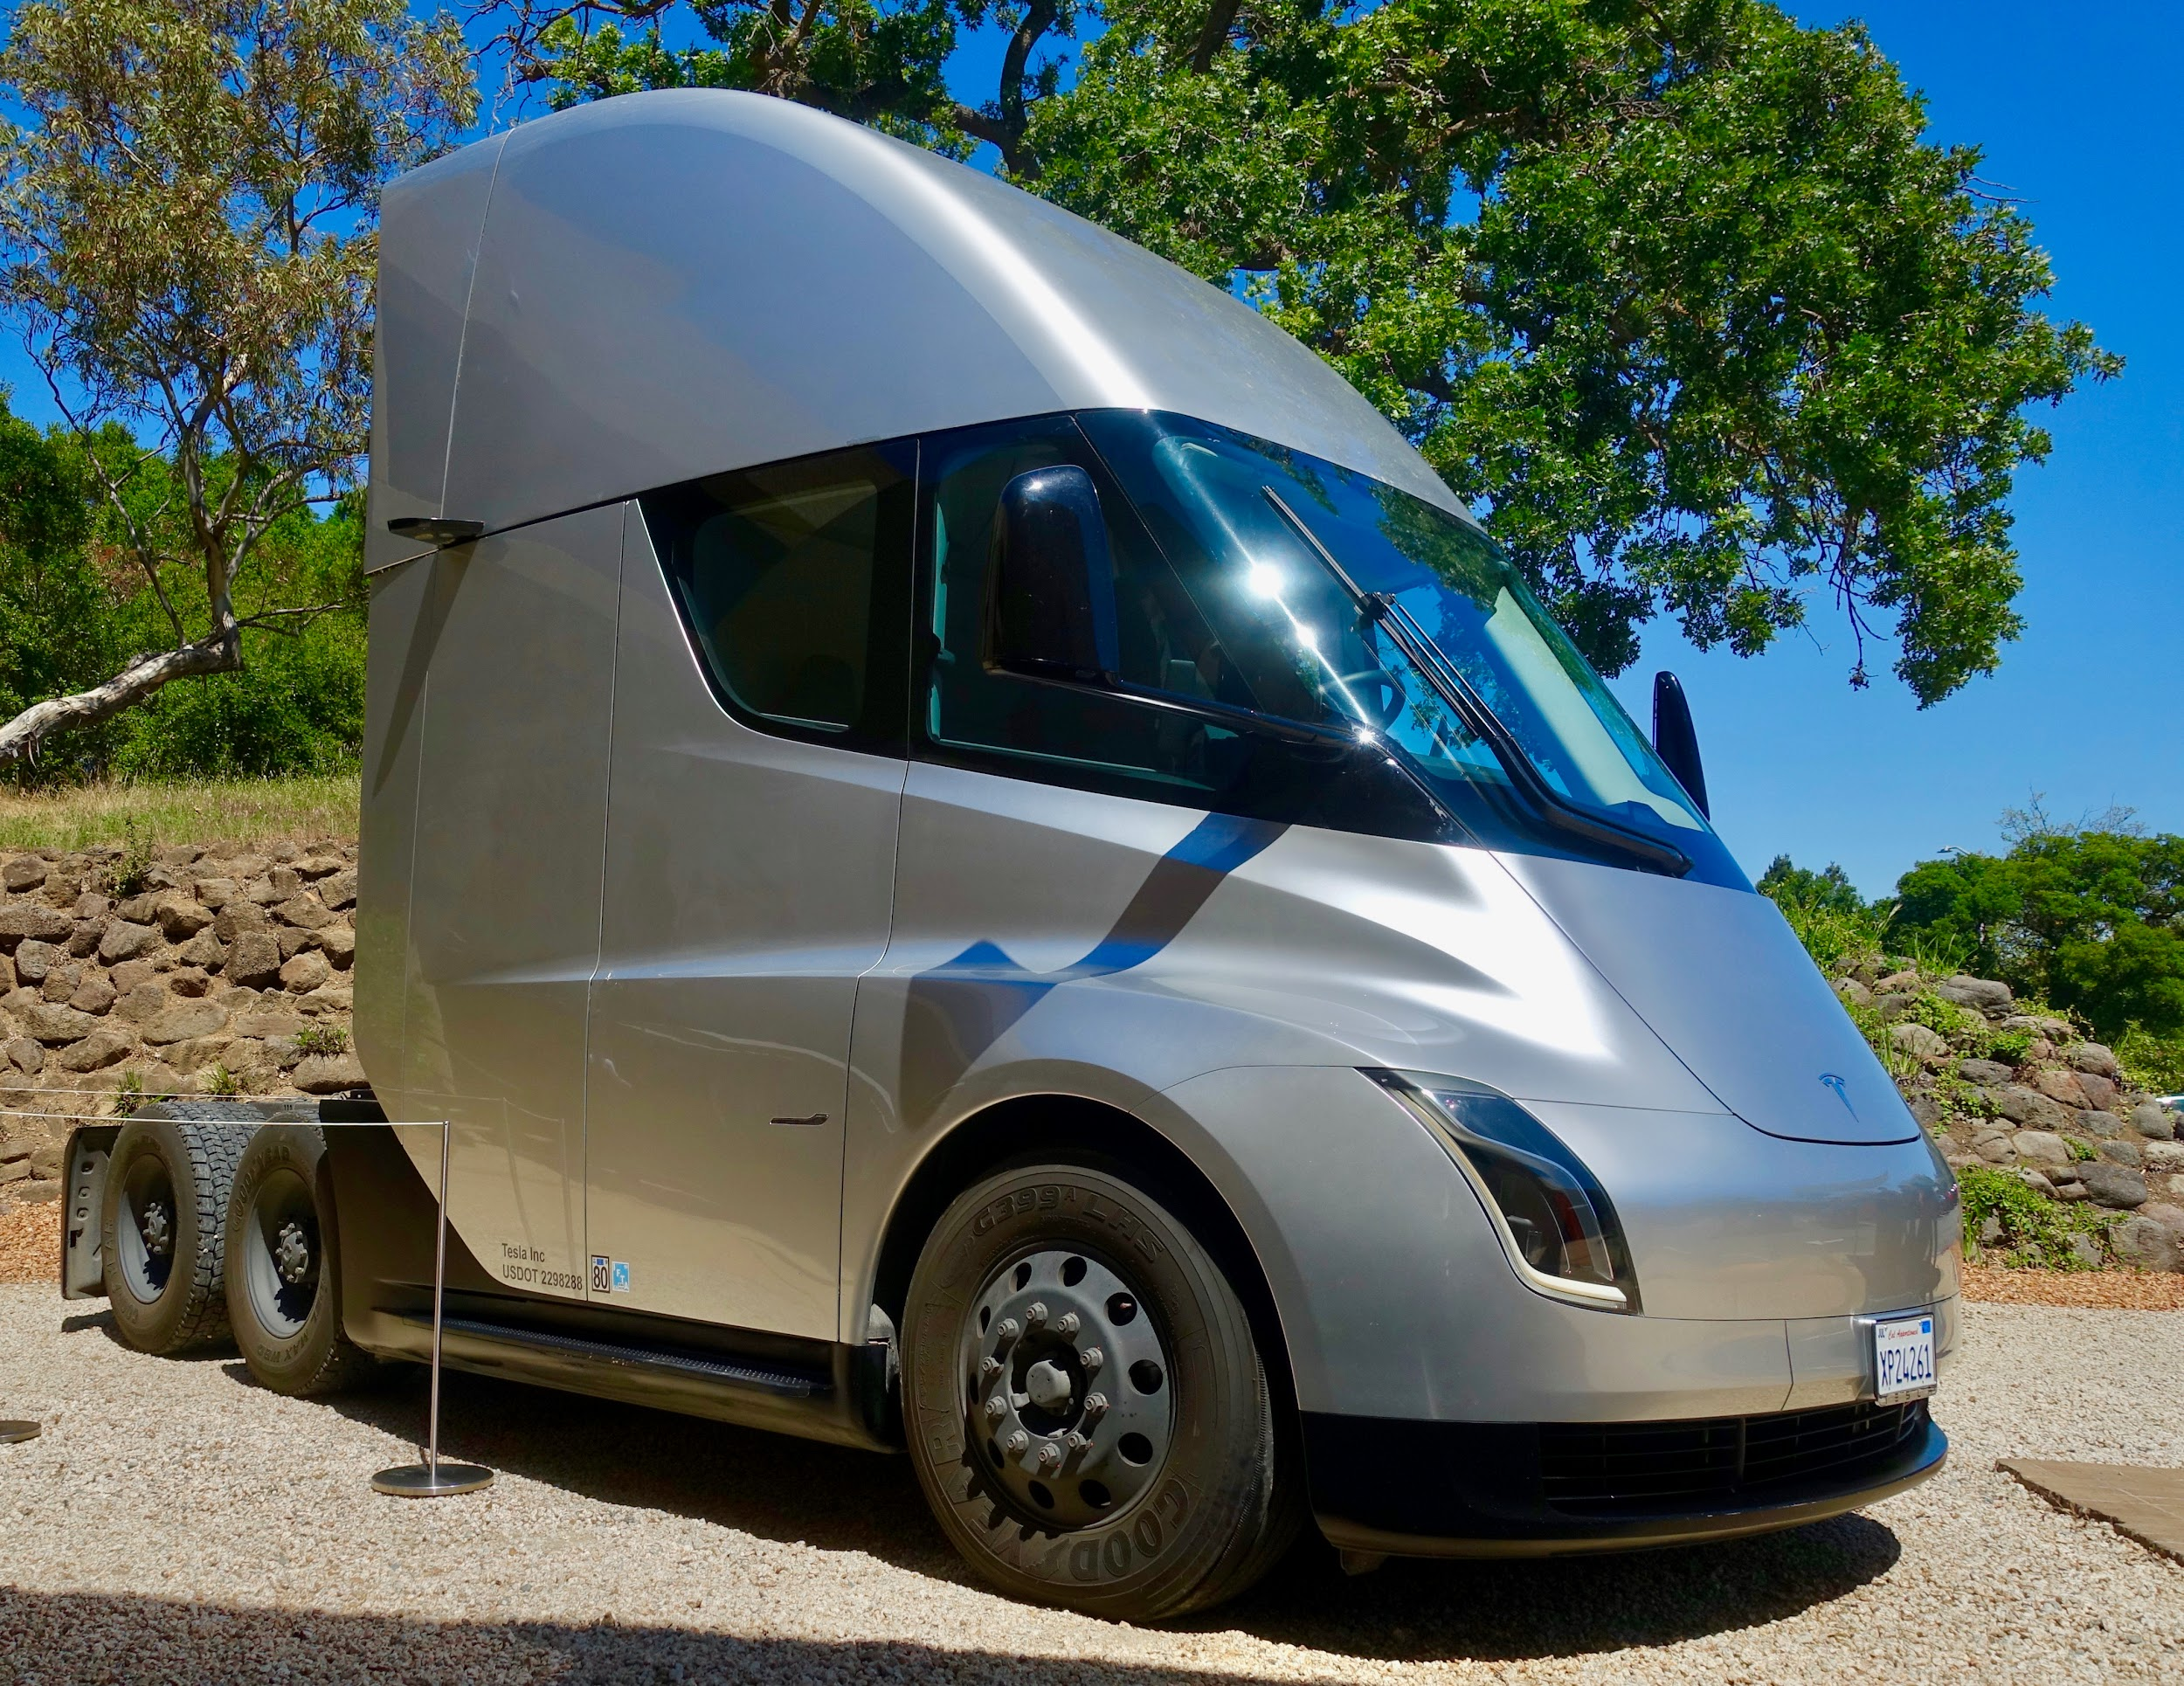
VÉHICULE 100 % ÉLECTRIQUE
TESLA
Notes:
Véhicule en développement. Points forts; puissance et coût au kilomètre.

Slide 29
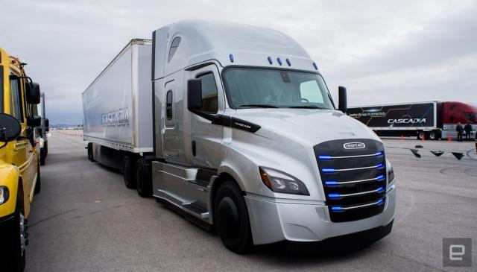
FREIGHTLINER E-CASCADIA

Slide 30
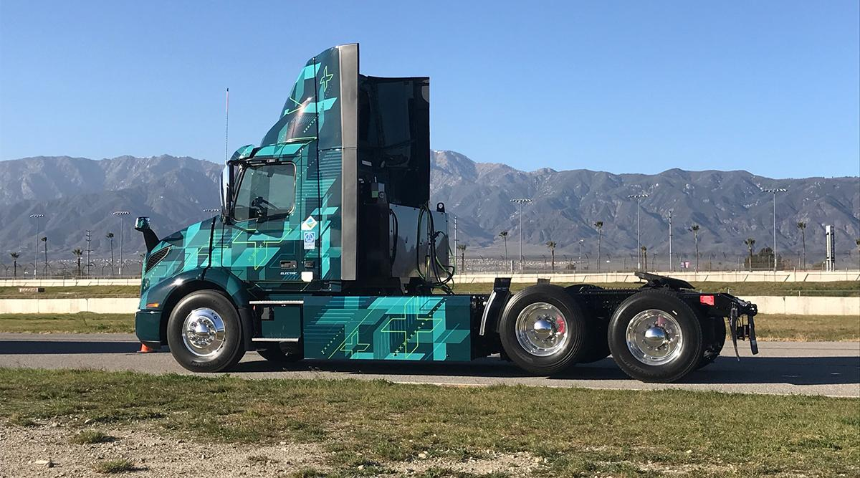
VOLVO ELECTRIC VNR

Slide 31
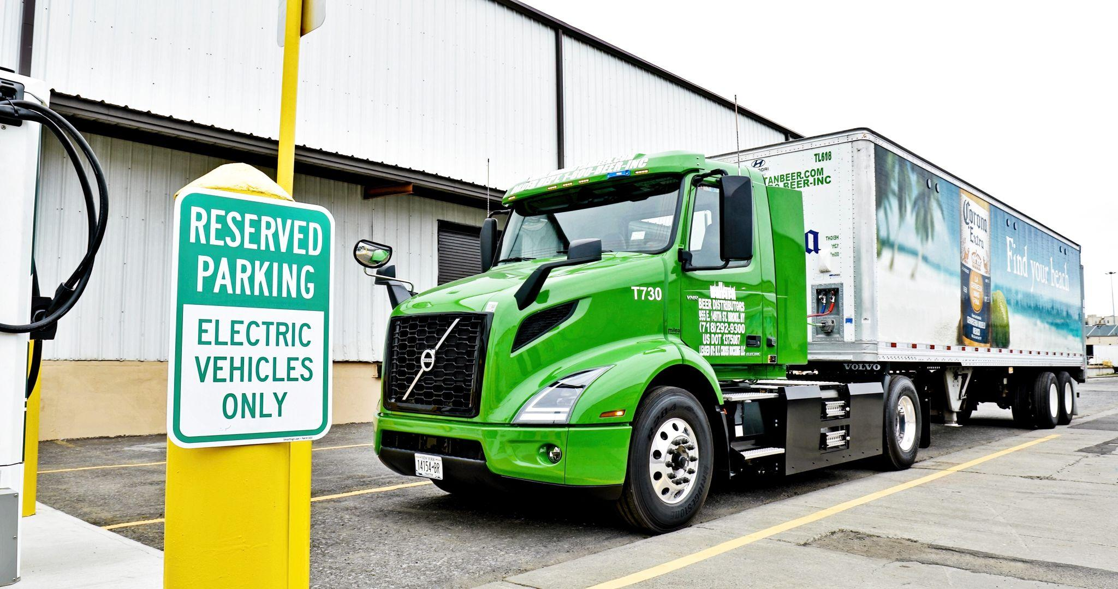
TRANSPORT DE BIÈRES; NEW YORK, NY
Chargeur rapide de niveau 3; 80% de la charge en 70 minutes
Notes:
Usage local et régional. Autonomie déterminée à l’achat. Inconnue ici.

Slide 32
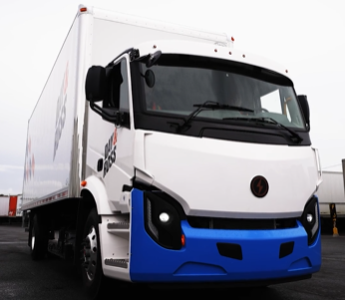
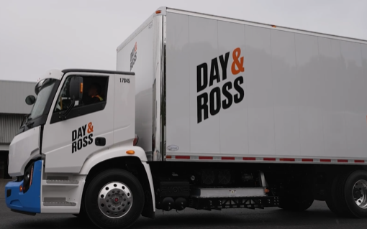
CAMIONS LION6 FABRIQUÉS À ST-JÉRÔME
Utilisés à Montréal, leur autonomie est de 320 km
Notes:
100% électrique

Slide 33
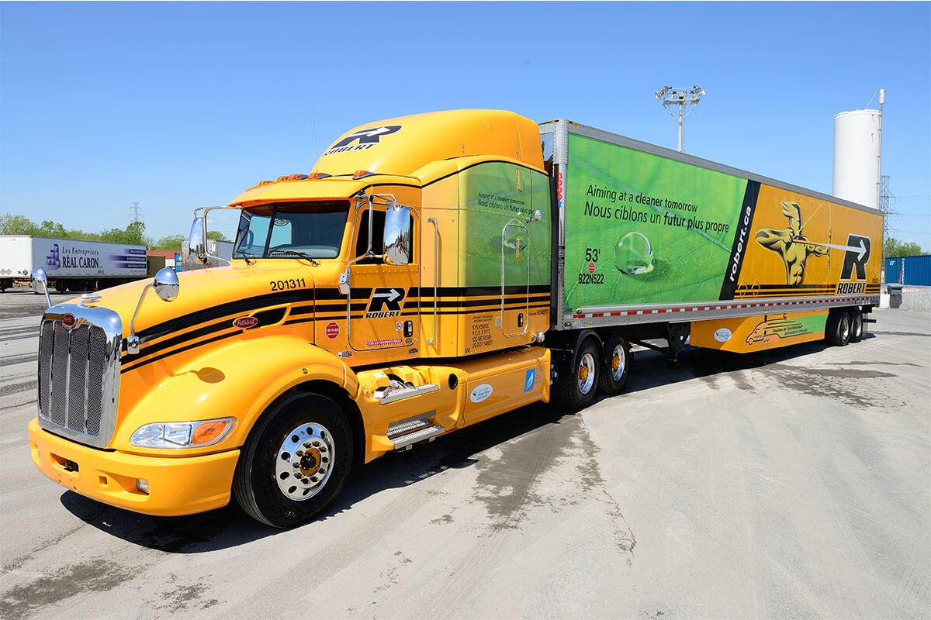
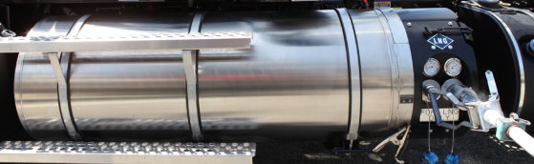
VÉHICULE UTILISANT LE GAZ NATUREL LIQUÉFIÉ (GNL)
Notes:
Robert transport, environ 160 unités. Utilisés sur des corridors précis. Réseaux de ravitaillement réduits. Seulement 5 stations au Canada (printemps 2020). Les réservoirs sont de types “thermos”. Le gaz est liquéfié à environ -166 degré C.

Slide 34
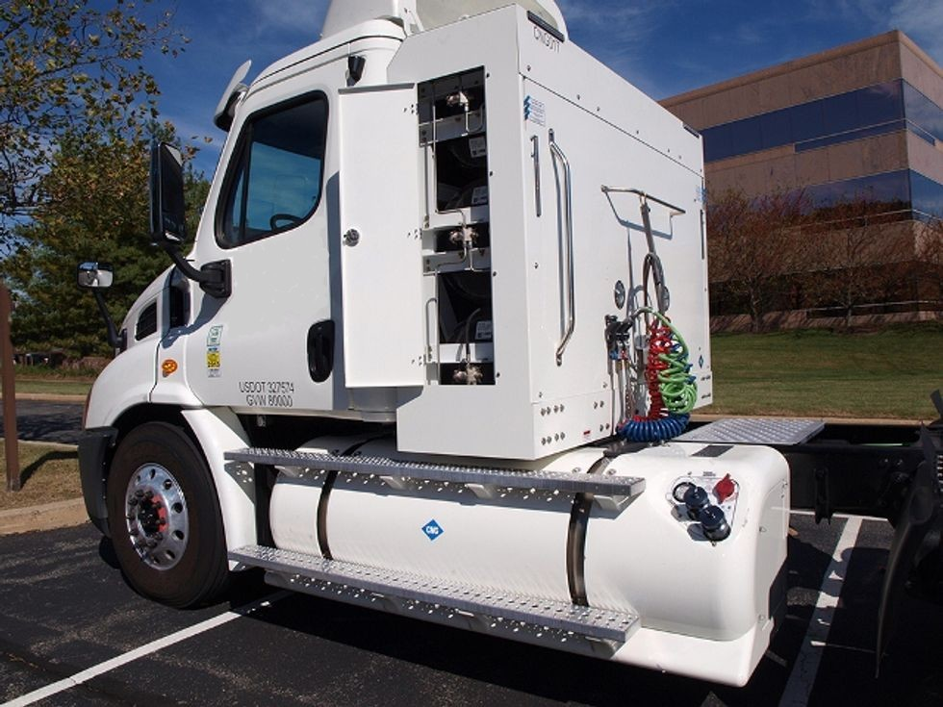

VÉHICULE UTILISANT LE GAZ NATUREL COMPRIMÉ (GNC)
Notes:
Réseaux de ravitaillements plus développés. 36 stations au Canada (printemps 2020).

Slide 35







Gaz naturel comprimé pour véhicules : Flottes majeures
2019-10
GNC depuis 2013
50 stations GNC privées USA
Ajoutera 6,000 camions GNC
entre 2020 et 2022
2020 : achats GNC = 25%
Depuis 2009
9,000 camions au GNC
145 stations de remplissage
Vise 45% de la flotte pour 2038
Depuis 2013
Climat similaire au Québec
150 camions au GNC
100% de sa flotte
200 camions au GNC
5 stations publiques
Pionnier depuis 20 ans
Installateur de stations privées
Depuis 2014
2016 = 100 tracteurs
Depuis 2016
100+ camions couchette GNC
Depuis 2018
23 camions couchette GNC
En croissance, vise 50

Slide 36
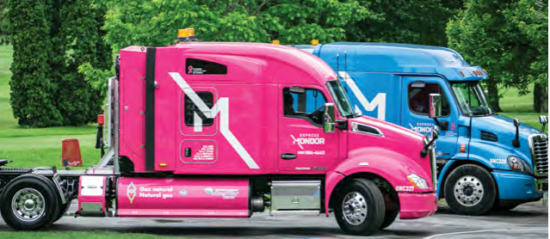


Slide 37
Gaz naturel comprimé pour véhicules : Survol du gaz naturel
•GNC = gaz naturel comprimé. Pratique et sécuritaire, c’est le format le plus utilisé pour les camions.
•Composé à 95% de méthane.
•Extrait du sol ou généré par bio-méthanisation (décomposition, enfouissement, etc.)
•Inodore, on lui ajoute du mercaptan (œufs pourris) pour faciliter la détection.
•Moins d’émissions de gaz à effet de serre que le diesel ou l’essence.
•Plus léger que l’air, il se disperse dans l’atmosphère lorsque libéré.
•Coûte moins de 0.60$/litre.
•Prix à la pompe très stable.

Slide 38
Gaz naturel comprimé pour véhicules : Statistiques (véhicules et stations)
Parc de véhicules au gaz naturel
Ventes de véhicules neufs
en Amérique du Nord
Stations GNC publiques
Mondial = 27 millions
États-Unis = 150,000 total
a)17,000 camions de collecte
b)11,000 autobus urbains
c)5,500 autobus scolaires
Amérique Du Nord = 30% des autobus urbains
Canada = 5,000 (3% du parc global de véhicules routiers)
Québec = 515*
Mondial = 20,000
Europe = 4,000
États-Unis = 900
Canada = 36
Québec + On = 21
Autobus urbains = 35%
Camions de collecte = 60%
* Le Québec totalise 800 véhicules au gaz naturel (petits, moyens et gros, GNC + GNL).
De ce nombre, 515 sont des camions Classes 6-7-8 propulsés spécifiquement au GNC.
(Données = ÉNERGIR 2020)

Slide 39
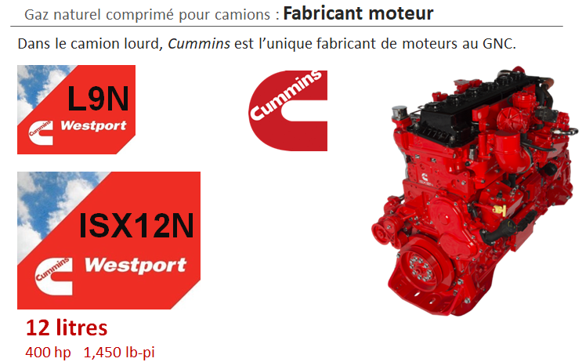

Slide 40
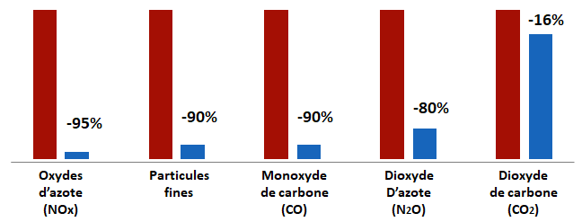

Gaz naturel comprimé pour véhicules : Environnement
•Très peu d’émissions polluantes
•Aucun risque de déversement ou de contamination du sol

Slide 41
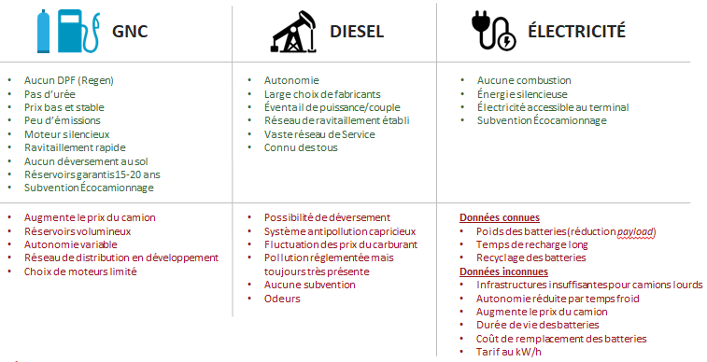
Gaz naturel comprimé pour véhicules : Comparatif des énergies

Slide 42
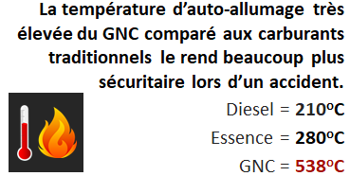



SÉCURITÉ DU GNC

Slide 43
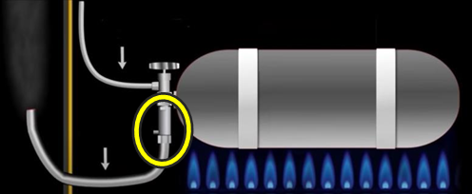
Gaz naturel comprimé pour véhicules : Sécurité du GNC
Les réservoirs possèdent une valve de surpression (PRD)
qui ouvre lorsqu’elle est exposée à une chaleur intense,
évitant une surpression et l’explosion.
Ouverture = 104ºC / 219ºF

Slide 44
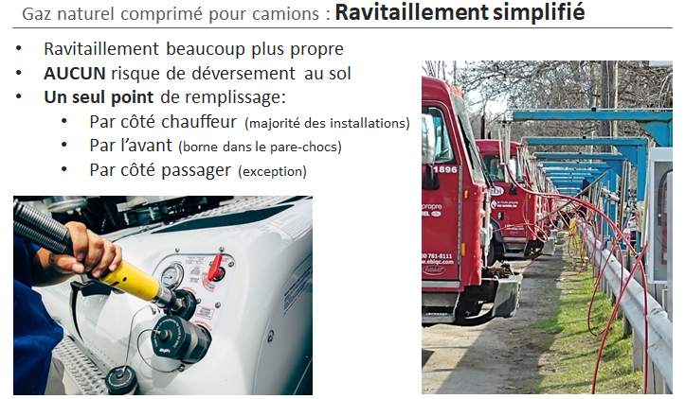

Slide 45
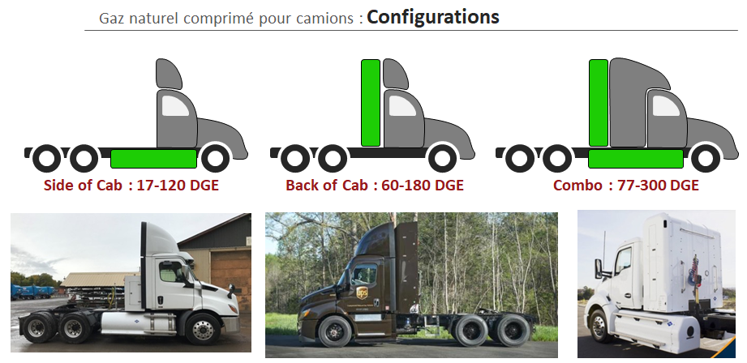

Slide 46
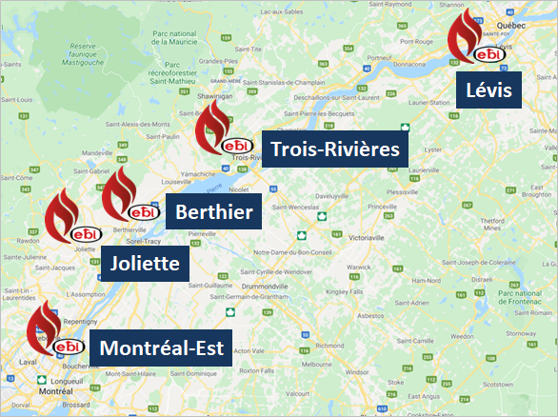
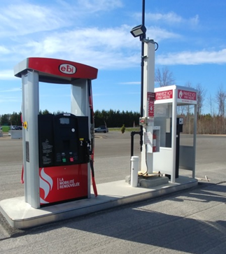
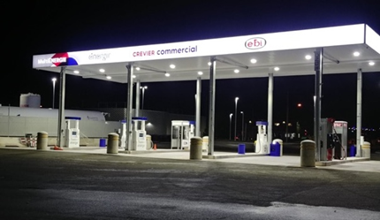
Stations publiques
EBI

Slide 47
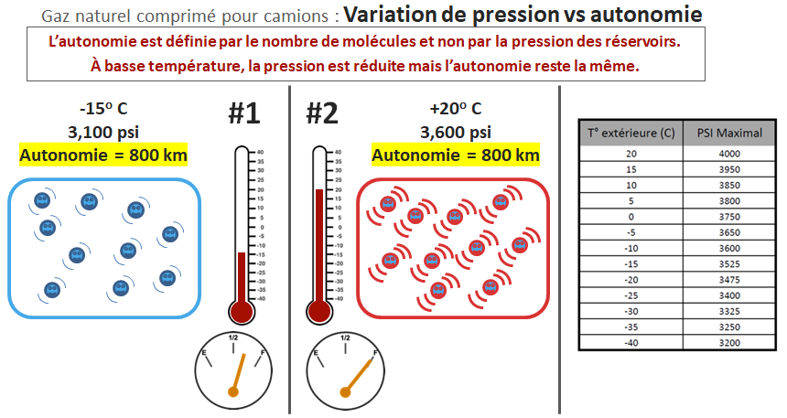

Slide 48
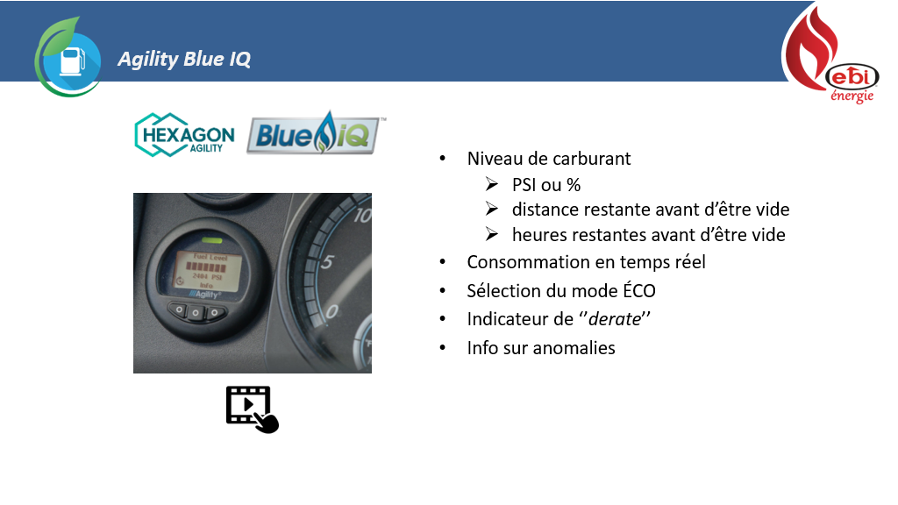
Jauge de carburant intelligente
https://www.youtube.com/watch?v=vu-8Gr5prTM
https://www.youtube.com/watch?v=vu-8Gr5prTM

Slide 49
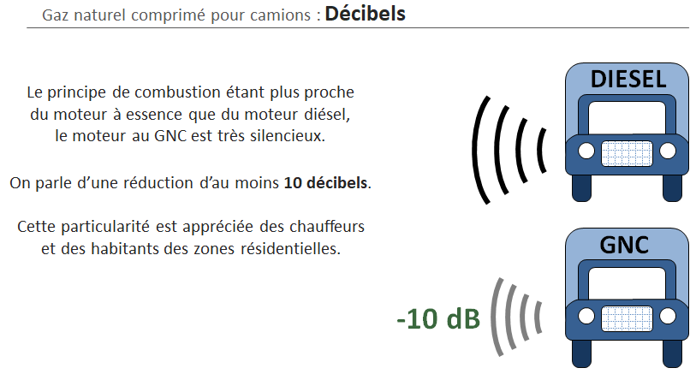

Slide 50
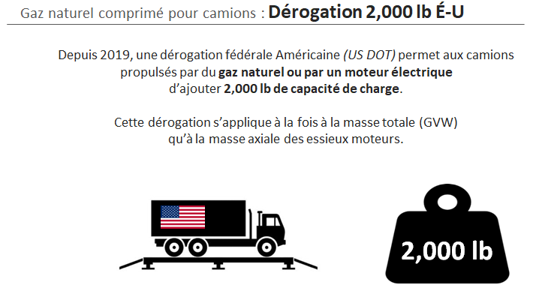

Slide 51
Gaz naturel comprimé pour véhicules : Vrai ou faux ?
#1
Si la pression d’un réservoir diminue durant la nuit, c’est qu’il y a une fuite.
Possible, mais peu probable : c’est sûrement la pression qui suit la température. Si il y avait fuite, le chauffeur la détecterait par l’odeur, par le son, par du frimas ou par une pièce froide.
#2
Le remplissage rapide limite la quantité de gaz qui peut entrer dans un réservoir.
Vrai : Au remplissage, le compresseur réchauffe le gaz, qui occupe alors plus d’espace.
#3
L’hiver, on peut entrer plus de molécules dans un réservoir qu’en été.
Vrai en théorie. Cependant, la distributrice ajuste la pression à la baisse afin de prévoir le réchauffement et l'expansion du gaz.
#4
Il est préférable de ne pas brancher un réservoir pour remplissage lent le soir ( l’hiver à basse température) lorsqu’un entretien est prévu au garage le lendemain matin.
Vrai. Se référer à la charte de variation des pressions versus la température.

Slide 52
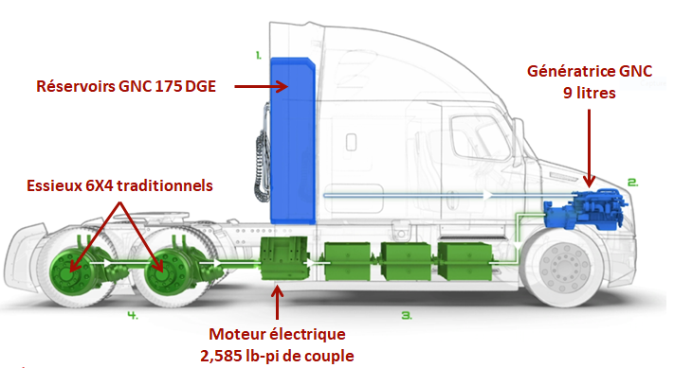
CAMION HYBRIDE ÉLECTRIQUE AVEC GÉNÉRATRICE GNC
Notes:
Avenir très prometteur compte-tenu de sa force de couple.

Slide 53
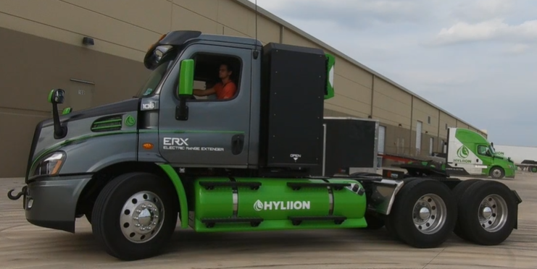
CAMION HYBRIDE ÉLECTRIQUE AVEC GÉNÉRATRICE GNC

Slide 54


Notre vision pour une industrie du transport commercial à zéro carbone, repose fortement sur l’étroite collaboration de partenaires expérimentés et innovants.
https://www.hyliion.com/erx-page/#/find/nearest?fuel=CNG

Slide 55

BONNE ROUTE!
Source:

